Slide 1

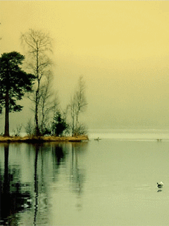

«В.Г. Распутин «Прощание с Матерой»:

Slide 2
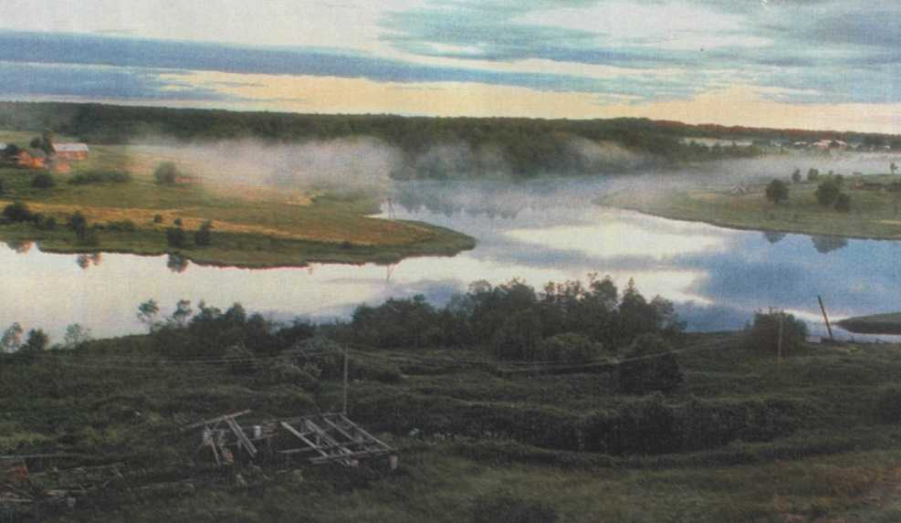
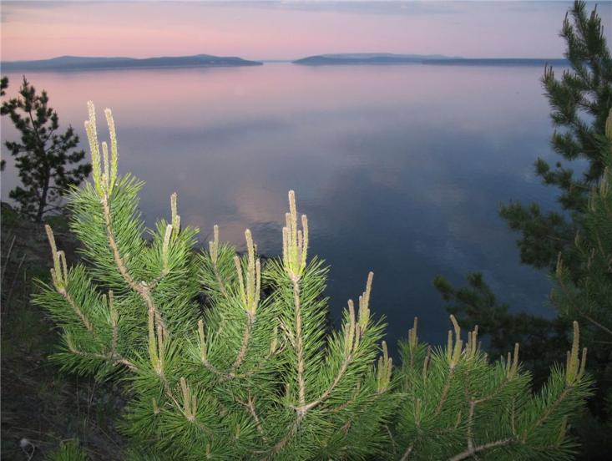
"Никакое общество... не сможет долго продержаться в силе и здравии, если оно откажется от вековых традиций и устоев своего народа. Это все равно что, порубив корни, уповать на ветви.»
В.Распутин

Slide 3
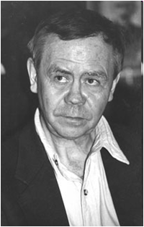
«Валентину Распутину».
Продавит русская весна
Плотину вражеского круга.
Россия будет спасена -
И в этом есть твоя заслуга.
Борьбы невиданной накал
Очистит Родину от смога.
Задышат Волга и Байкал -
И в этом есть твоя подмога.
Излечит русская душа
Народ от горечи и гнета
Из православного ковша -
И в этом есть твоя забота.
Господь Великий как-нибудь
Нас отведет от замогилья.
Осветит солнце Русский Путь -
И в этом есть твои усилья.
В Скиф

Slide 4
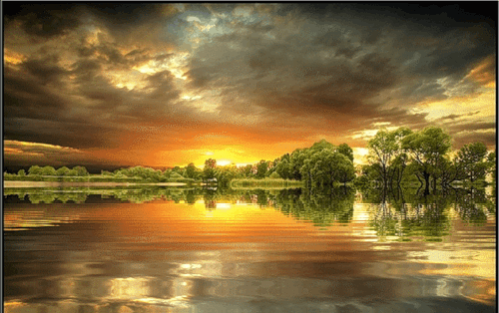
МАТЁРА-
1.Основное течение , стержень реки
2. Берег-материк
3. Существительное ж.р. , близкое к словам мать, мать-Земля(переносное)

Slide 5
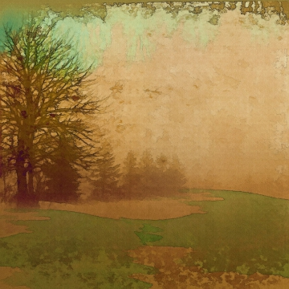
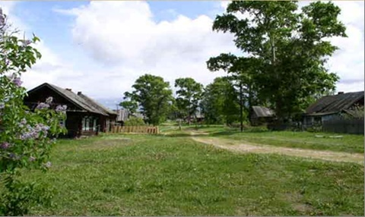
"И тихо, покойно лежал остров, тем паче родная, самой судьбой назначенная земля... От края до края, от берега до берега хватало в ней раздолья, и богатства, и красоты, и дикости, и всякой твари по паре - всего, отделавшись от материка, держала она в достатке - не потому ли называлась громким именем - Матёра?"
- Если остров должен быть затоплен, зачем рассказывать читателю историю Матёры?

Slide 6
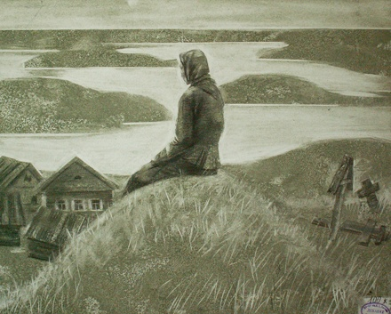
Остров надежно, "утюгом" стоит на Ангаре. "Лучше этой земли не сыскать",- решил тот, кто открыл для людей Матёру... Вот мы с Дарьей на макушке острова, видим, как на ладони, Ангару; словно причаливший к Матёре другой остров - Помогу. На высоком чистом месте хорошо видна церквушка, старая мельница на протоке, кладбище за деревней на песчаном возвышении. А ещё видится поле, за ним лес, ближе леса, у дороги, царь-дерево, могучий, в три обхвата листвень.

Slide 7
- В чем конфликт повести?
«Старики»
Отношение к «малой Родине»
Дарья любовно, бережно относится к родному месту – Матёре. Здесь всё для нее родное – она не мыслит своей жизни без Матёры.
Павел и Андрей (сын и внук Дарьи) – перебрались в город, оторвались от корней.
Павел не чувствует «какого – то сильного, надрывного чувства», когда видит пожар родной избы.
Петруха сжёг родной дом, чтобы побыстрее получить за него деньги.
«Молодёжь»

Slide 8
- В чем конфликт повести?
«Старики»
«Молодёжь»
отношение к предкам
Дарья в самое трудное время идёт на могилу родителей. Просит у них совета. Дарья хочет перевезти с собой в городской поселок могилы родителей. Мудрым афоризмом звучат её слова: «Правда в памяти. У кого нет памяти, у того нет и жизни».
Павел, занятый делами, так и не перевёз могилы. Андрею вообще эта идея кажется странной. Он не понимает, серьёзно говорит бабашка или нет. Петруха оставляет мать без дома и без средств к существованию. Катерина вынуждена искать приют у подруги.

Slide 9
- В чем конфликт повести?
«Старики»
«Молодёжь»
Отношение к природе
Дарья : «Поцарюет – поцарюет и загорюет». Человек и природа слиты воедино.
Андрей: «Человек – царь природы». Человек оторван от природы.

Slide 10
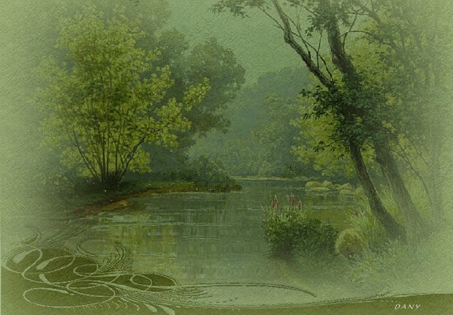
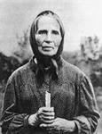
Дарья - из древне-персидского- «обладающая добром», «благой» : люди тянутся к этой женщине. «…Дарья ничем не могла помочь старухам, но они шли к ней, собираясь вместе, чтобы рядом с Дарьей и себя почувствовать тоже смелей и надежней». Все важные монологи, диалоги происходят в доме этой пожилой женщины.

Slide 11
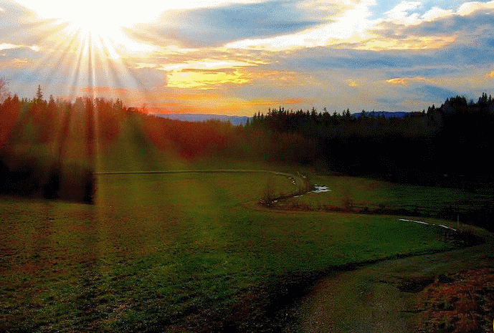
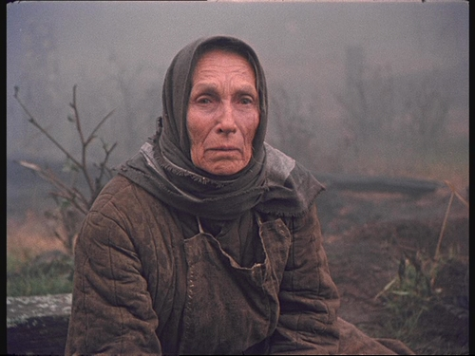
Как воплощается в образе Дарьи нравственный идеал человека?
Как показана нравственная красота Дарьи?
Через что раскрывается образ Дарьи ?

Slide 12
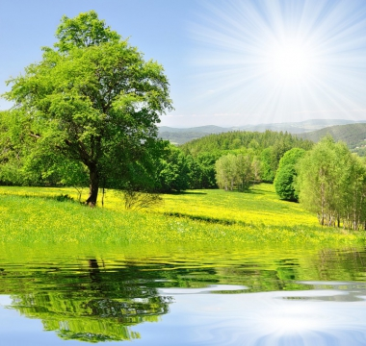
Матера – символ «малой родины» человека, символ совести и нравственной чистоты людей.
Символ- знак, предмет, образ , несущий определенную смысловую нагрузку.

Slide 13

Какие символы есть в повести «Прощание с Матерой?
Образ огня Огонь является символом торжества света и жизни над смертью и мраком. Символ очищения и домашнего богатства. Символ обновления и рождения в новом воплощении. (Феникс - умирая, сгорает и рождается вновь из пепла молодым и красивым). Огонь можно разделить на две составляющие - свет и жар. | Образ «лиственя» В славянской мифологии и фольклоре известен образ дерева, являющий собой центр мироздания. Такое дерево соотнесено со всеми тремя мирами: подземным, земным и верхним - небесным и соединяет их. | Образ «Хозяина» В народных поверьях говорится о добрых духах – покровителях. Например, дом охраняет Домовой, баню – Банник, лес – Леший и т.д. По образу этих духов Распутин создал своего Хозяина – покровителя Матеры. | Образ Матёры Матёра – это и образ матери – земли, и метафорическое название России, родной страны, где «от края до края…хватало…и раздолья, и богатства, и красоты, и дикости, и всякой твари по паре».

Slide 14
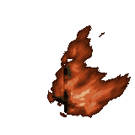

Символы помогают нам понять авторский замысел. Мы видим, какую дополнительную смысловую нагрузку несут образы огня, дерева, острова.
В повести много традиционных символов, однако иногда они приобретают иное звучание. Образ весны знаменует не начало расцвета, не пробуждение, а последнюю вспышку жизни.
Символичен образ Дома. Он изображен одухотворенным, живым.
Трагическим завершением повествования является ощущение конца света; герои, оставшиеся последними на острове, чувствуют себя «неживыми», брошенными в разверстой пустоте».

Slide 15
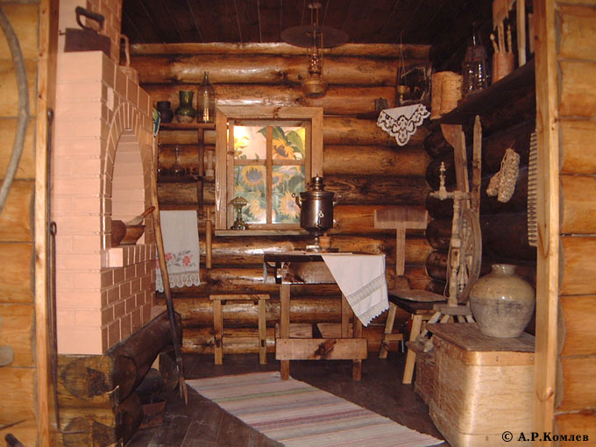
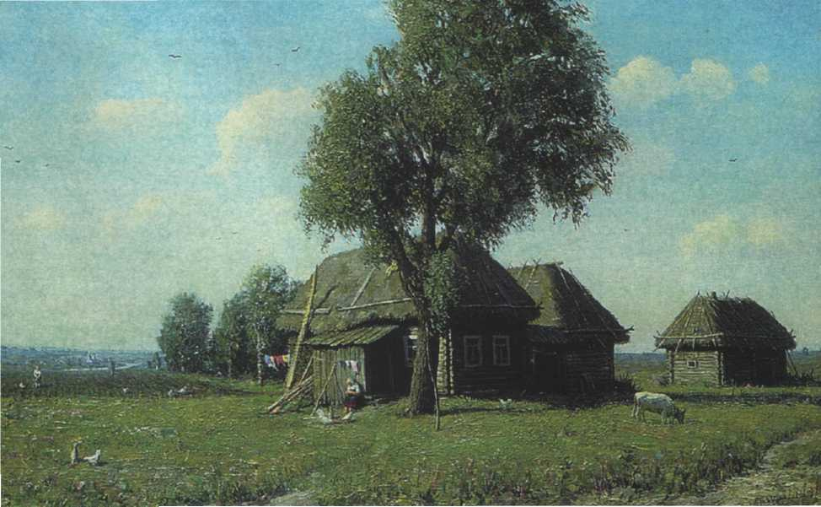
Что такое дом, изба для Дарьи?
Как бы от отца с матерью получает Дарья наказ проводить избу, обмыть как покойника, обрядить во всё лучшее. Изба связывает её с отцом, с матерью, с их отцами и матерями. Её не покидает ощущение этой связи с ушедшими.)

Slide 16
О чём Валентин Распутин предупреждает нас, своих современников?
Непродуманные для жизни решения
Гибель деревни хозяйства, семьи
Потеря нравственных устоев
Разрушение основ жизни

Slide 17
Как вы понимаете авторскую позицию, высказанную в "Прощании с Матерой"?
Распутин тревожится не только за судьбу сибирской деревни, но и за судьбу всей страны, всего народа, беспокоится об утрате нравственных ценностей, традиций, памяти. Герои порой ощущают бессмысленность существования: "К чему искать какую-то особую, вышнюю правду и службу, когда вся правда в том, что проку от тебя нет сейчас ине будет потом...". Но надежда все же преобладает: "Жизнь на то она и жизнь, чтобы продолжаться, она все перенесет и примется везде, хоть и на голом камне и в зыбкой трясине..."

